Slide 1
第五章、留 数
主要内容：
1、孤立奇点类型；
2、留数的计算方法（极点）；
3、通过留数计算积分。

Slide 2




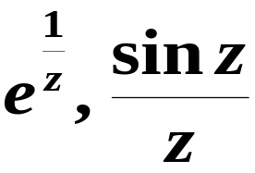

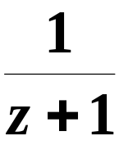

一、孤立奇点的概念
§1 孤 立 奇 点
以洛朗级数为工具，研究一个函数在不解析点（奇点）邻域的情况。
定义:如果函数
在 不解析, 但
在
的某一去心邻域
内处处解析, 则称
为
的孤立奇点.
例1
是函数
的孤立奇点.
是函数
的孤立奇点.

Slide 3
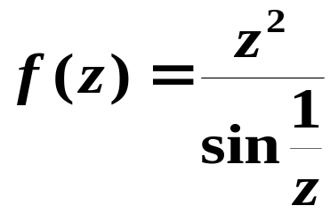
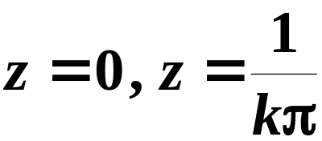

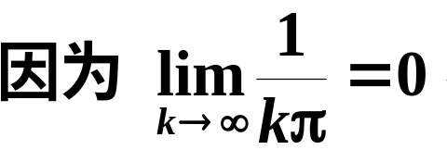


例2 求函数
的孤立奇点
即在
的不论怎样小的去心邻域内,
总有
的奇点存在,
所以
不是孤立奇点.
注意: 孤立奇点一定是奇点, 但奇点不一定是孤立奇点.
孤立奇点的分类
依据
在其孤立奇点
的去心邻域
内的洛朗级数的情况分为三类:
1．可去奇点; 2．极点; 3．本性奇点.

Slide 4




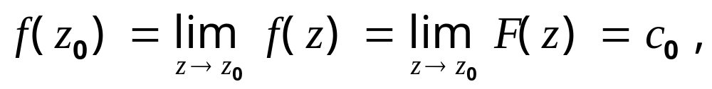
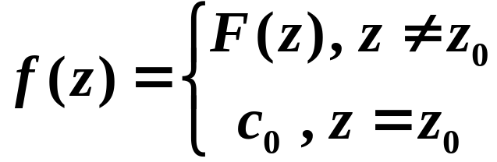

1．可去奇点
1) 定义
如果洛朗级数中不含 的负幂项,
那么孤立奇点 称为 的可去奇点.
说明: (1)
若 为 的可去奇点,则 在圆环域内可展开为洛朗级数
其和函数
为在
解析的函数.
(2)
无论
在
是否有定义,
如果补充定义
则函数
在
解析.

Slide 5

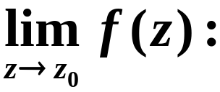
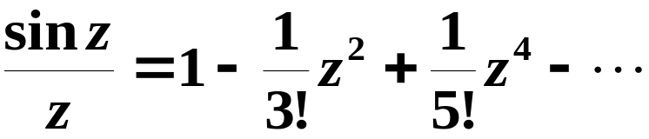
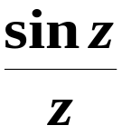
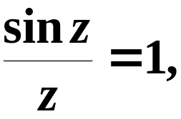
2) 可去奇点的判定
(1) 由定义判断:
如果
在
的洛朗级数无负
幂项则
为
的可去奇点.
(2) 判断极限
若极限存在且为有限值,
则
为
的可去奇点.
例3
中不含负幂项,
是
的可去奇点 .
若补充定义:
时,
则
在
解析.

Slide 6
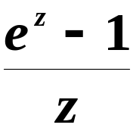
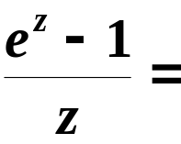
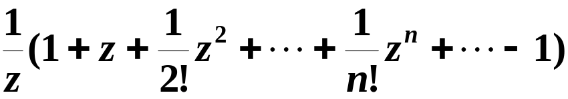
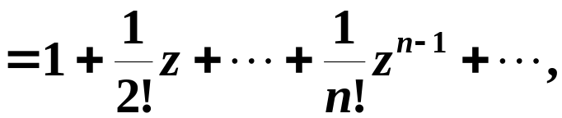

例4
为
的可去奇点.
无负幂项
所以
为
的可去奇点.

Slide 7

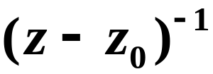
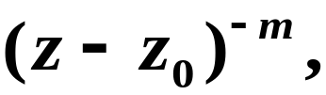


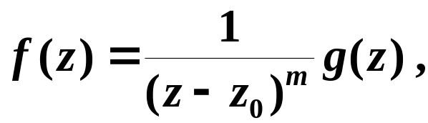

2. 极点
1)定义：
如果洛朗级数中只有有限多个
的
负幂项,
其中关于
的最高幂为
即
或写成
那么孤立奇点
称为函数
的
级极点.

Slide 8


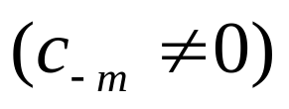
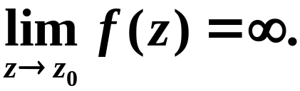
说明:
(1)
特点:
1.
2.
(2)
如果
为函数
的极点 , 则

Slide 9


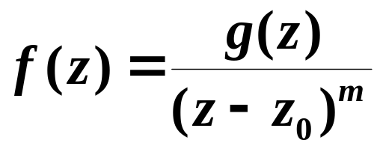


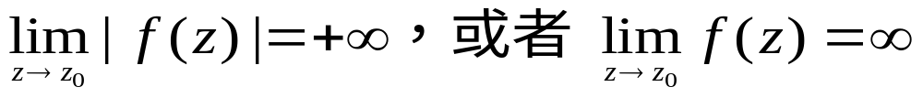
2)极点的判定方法
(1) 由定义判别
的洛朗展开式中含有
的负幂项为有
限项.
(2) 由定义的等价形式判别
在点 的某去心邻域内
其中 在 的邻域内解析, 且
(3) 利用极限判断

Slide 10
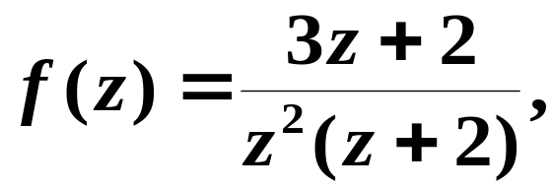
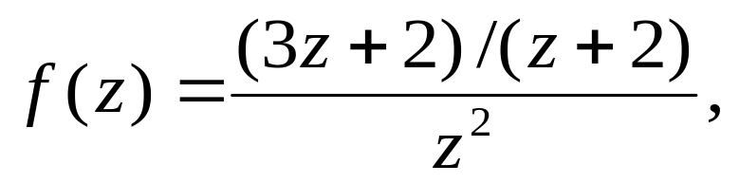


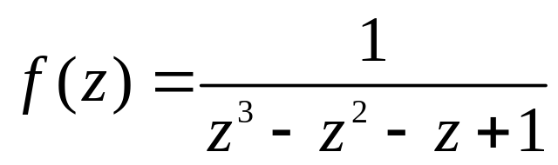
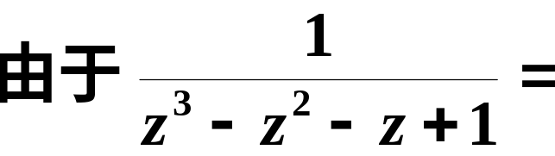
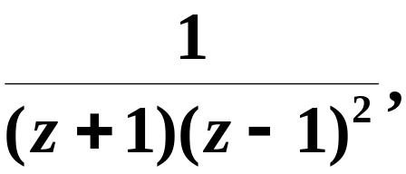

例5（1）
有理分式函数
因
故
是二级极点,
是一级极点.
例5（2）求 的奇点, 如果是
极点, 指出它的级数.
解：

Slide 11
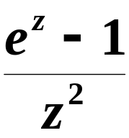
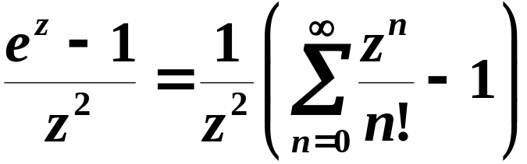
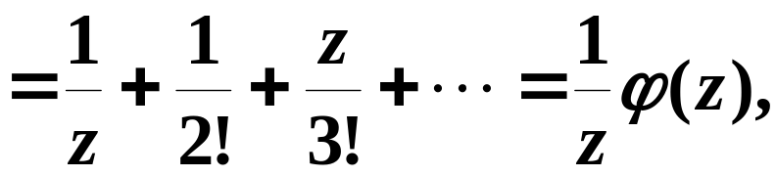
例
问
是
的二级极点吗?
解
所以
不是二级极点, 而是一级极点.
注意: 不能以函数的表面形式作出结论 .

Slide 12
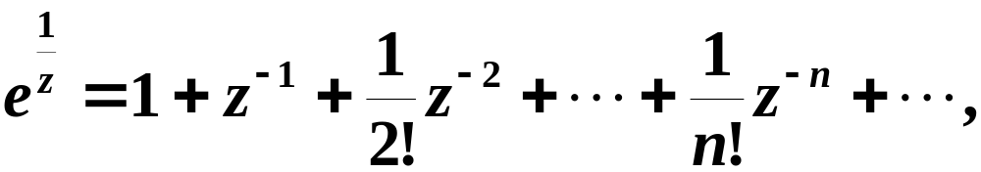

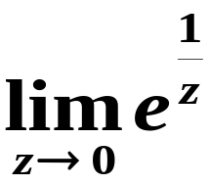

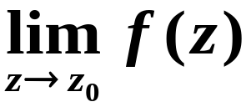

本性奇点
3.
如果洛朗级数中含有无穷多个
的负幂项,
那么孤立奇点
称为
的本性奇点.
例如，
含有无穷多个z的负幂项
同时
不存在.
特点: 在本性奇点的邻域内
不存在且不
为

Slide 13
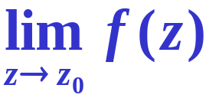

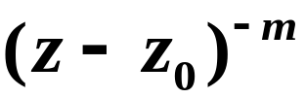
综上所述:
孤立奇点
洛朗级数特点
存在且为
有限值
可去奇点
无负幂项
含有限个负幂项
m级极点
关于
的最高幂
为
不存在
且不为
本性奇点
含无穷多个负幂项

Slide 14
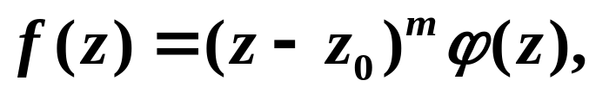


二、函数的零点
1.零点的定义
不恒等于零的解析函数
如果
能表示成
其中
在
解析且
m为某一正整数,
那么
称为
的 m 级零点.
例6
注意: 不恒等于零的解析函数的零点是孤立的.
（f(z)只有在z₀等于0，在z₀的去心领域内不为0）

Slide 15
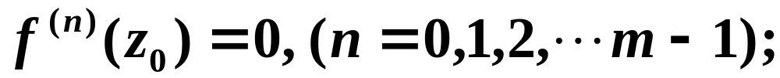
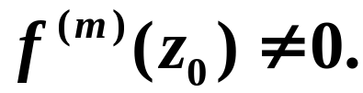
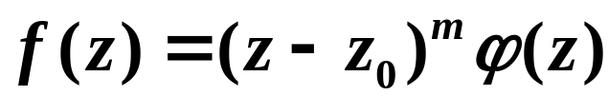

2.零点的判定
如果
在
解析, 那么
为
的
级
零点的充要条件是
证 (必要性)
如果
为
的
级零点
由定义:
设
的泰勒展开式为:

Slide 16

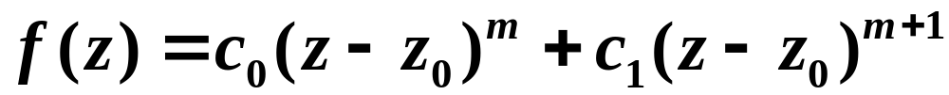
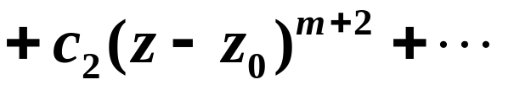
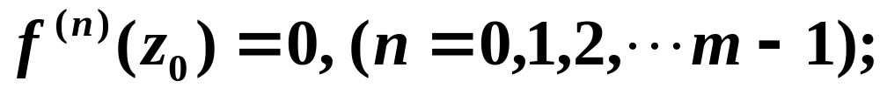
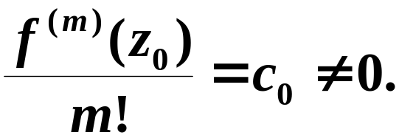
其中
展开式的前m项系数都为零 ,由泰勒级数的系数
公式知:
并且

Slide 17

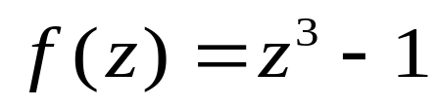
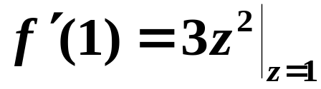

例7
是
的一级零点 .
由于
知
是
的一级零点 .

Slide 18
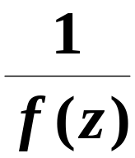
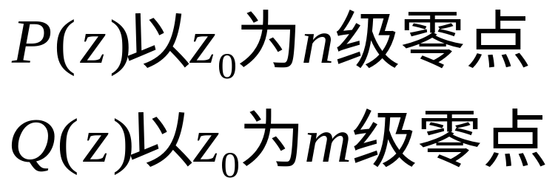
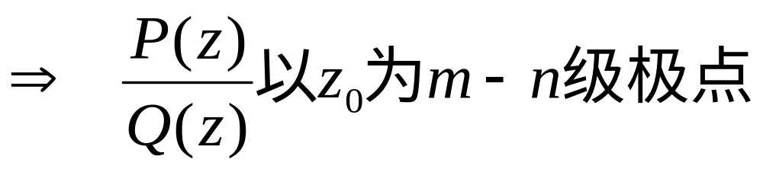
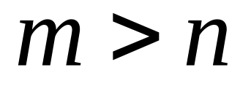
3.零点与极点的关系
定理
如果
是
的 m 级极点, 那么
就是
的 m 级零点. 反过来也成立.
说明 此定理为判断函数的极点提供了一个较为
简便的方法.

Slide 19
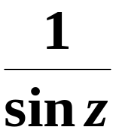







例8
函数
有些什么奇点, 如果是极点, 指出
它的级.
解
函数的奇点是使
的点,
这些奇点是
是孤立奇点.
即
的一级极点.

Slide 20
极点的判定方法小结
(1) 由定义判别
的洛朗展开式中含有
的负幂项为有
限项.
(2) 由定义的等价形式判别
在点 的某去心邻域内
其中 在 的邻域内解析, 且
(3) 利用极限判断

Slide 21
(4) 利用零点和极点关系判断
定理
如果
是
的 m 级极点, 那么
就是
的 m 级零点. 反过来也成立.
可推广为

Slide 22




一、留数的引入
§2 留 数
设
为
的一个孤立奇点;
.
的某去心邻域
C为邻域内包含
的任一条正向简单闭曲线
在
内的洛朗级数:

Slide 23










0
0

Slide 24








定义
如果
的一个孤立奇点, 则沿
内包含
的
任意一条简单闭曲线 C 的积分
的值除
以
后所得的数称为
记作

Slide 25


二、利用留数求积分
1.留数定理
函数
在区域 D内除有限个孤
立奇点
外处处解析, C 是 D内包围诸奇
点的一条正向简单闭曲线, 那么
说明:
留数定理将沿封闭曲线C积分转化为求
被积函数在C内各孤立奇点处的留数.

Slide 26











.
证
如图
.
.
两边同时除以
[证毕]

Slide 27


2.留数的计算方法
(1) 如果
为
的可去奇点,
(2) 如果
为
的本性奇点,
则需将
展开
成洛朗级数求
(3) 如果
为
的极点, 则有如下计算规则

Slide 28






规则1
如果 为 的一级极点, 那么
规则2
如果 为 的 级极点,
那么
规则3
设
及
在
都解析，
如果
那么
为
的一级极点,
且有

Slide 29

规则2的证明：
由于 f(z)=c_{-m}(z-z₀)^{-m}+...+c₋₂(z-z₀)⁻²+c₋₁(z-z₀)⁻¹
+c₀+c₁(z-z₀) +...,
(z-z₀)^{m}f(z)=c_{-m}+c_{-m+1}(z-z₀)+...+c₋₁(z-z₀)^{m-1}
+c₀(z-z₀)^{m}+...,
令两端z→z₀, 右端的极限是(m−1)!c₋₁, 两端除以(m−1)!即得规则2； 当m=1时就是规则1。

Slide 30



规则3的证明：
令z→z₀, 即得

Slide 31




例1 求
在
的留数.
解 因为 z = 0 是 f(z)的n级极点

Slide 32





例2 求
在
的留数.
解
利用洛朗展开式求
较方便:

Slide 33



说明:
1. 在实际计算中应灵活运用计算规则.
如 为 m 级极点，当 m 较大而导数又难以计算时,
可直接展开洛朗级数求
来计算留数 .
2. 在应用规则2时,
一般不将m取得比实际的级数高
但有时把m取得比实际的
级数高反而使计算方便.
如上例取

Slide 34







例3：
求
在
的留数.
解:
是
的四级极点.
在
内将
展成洛朗级数:

Slide 35











例4 计算积分
C为正向圆周:
解
为一级极点,
为二级极点,

Slide 36



由规则1, 得

Slide 37



第五章 留数

Slide 38





零点与极点 ：
零点定义：f(z)=0的点
定义：
留数定理：

Slide 39


Slide 40
作业：
1、(1)
4、(1) (2) (3)
5、(2) (5)
8、 (1)

